Slide 1

Проект Бот-Телеграмм
Автор: Хакимов Арслан

Slide 2
Описание проекта:
Это телеграмм-бот написанный на языке программирования python преднозначенный для прогноза погоды

Slide 3
Цель проекта:
Создать удобного и просто бота который сможет сообщить пользователю погоду в любом городе мира

Slide 4
Возможности проекта:
Температура
Погода
Влажность воздуха
Давление
Скорость ветра
Восход солнца
Закат солнца
Световой день

Slide 5
Реализация
Проект написан при помощи библиотек: aiogram, requests, datetime
Он включает в себя три кода:
main.py
main_weather.py
Config.py

Slide 6
Возможности:

Slide 7
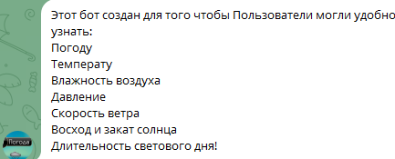
Команда: '❓Информация❓'
При нажатии на кнопку бот выведет:

Slide 8
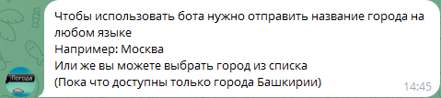
Команда:'❓Как использовать?❓'
При использовании команды:

Slide 9

Команда:'💸Поддержать💸'
При использовании команды:

Slide 10
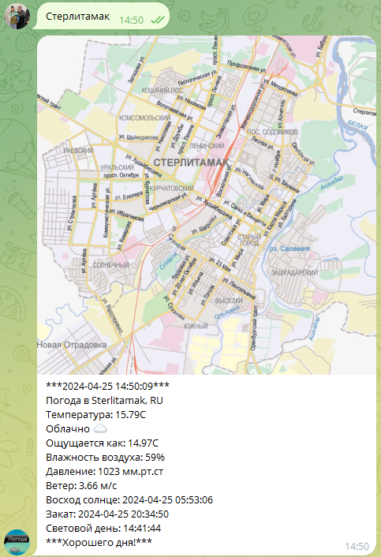
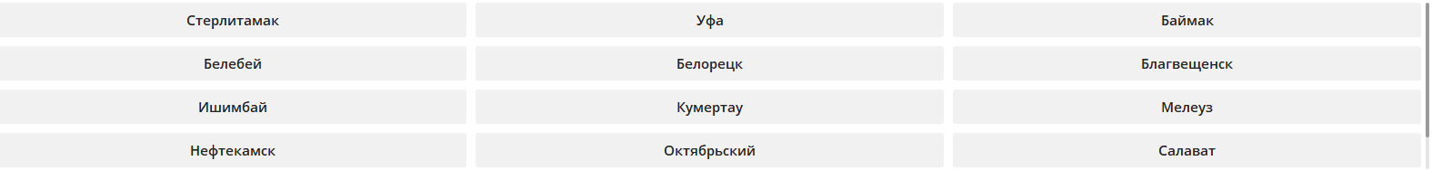
Команда:'🗺Города🗺'
При использовании команды, выводятся города (Башкирии) и при выборе одного из городов выводит сводку погоды о нем

Slide 11

Спасибо за Внимание!

